Slide 1
服科中心
推廣業務報告
10/18
企推組報告

Slide 2
報告重點
九月企業合作簽約進展
中心企業收入總體簽約進度現況
各組企業收入簽約統計
中心企業收入認列統計
各組企業收入認列統計與預估
各組IP收入認列統計與預估
各組主要案件與待解問題
附件
中心各組業科規劃現況

Slide 4
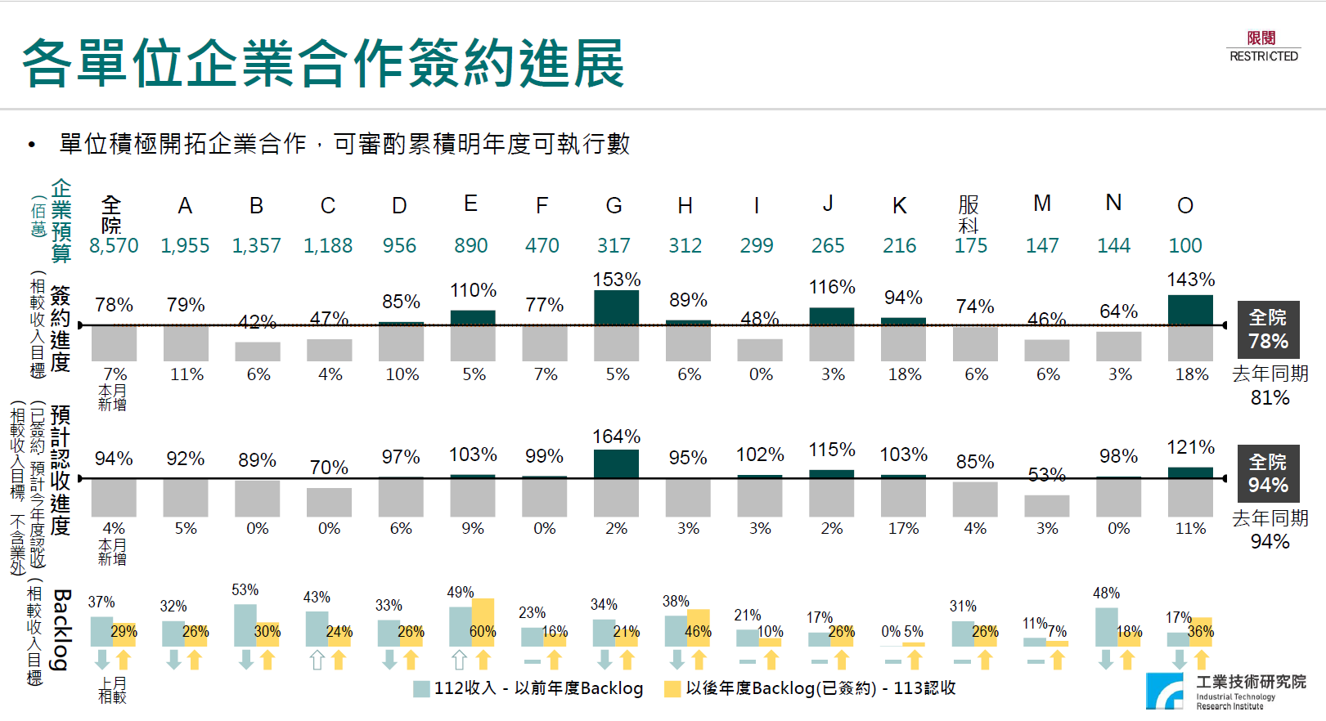
(全院統計/九月底)
至目前10/17簽約達成:89.4%(1.52億元)

Slide 5
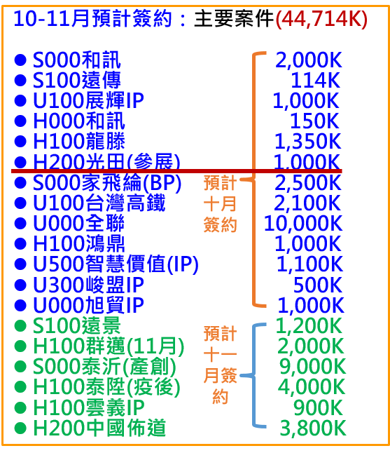
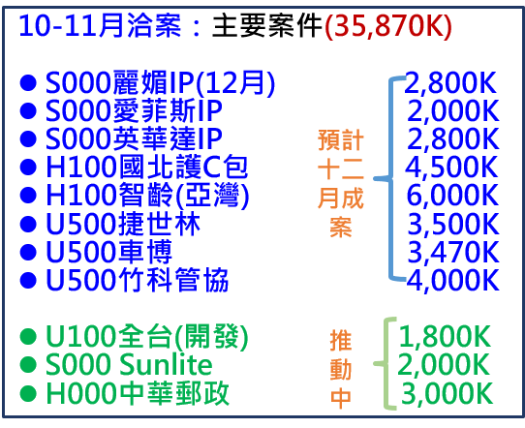
FY112中心企業收入簽約統計
10-11月預計簽約：主要案件(44,714K)
S000和訊 2,000K
S100遠傳 114K
U100展輝IP 1,000K
H000和訊 150K
H100龍滕 1,350K
H200光田(參展) 1,000K
S000家飛綸(BP) 2,500K
U100台灣高鐵 2,100K
U000全聯 10,000K
H100鴻鼎 1,000K
U500智慧價值(IP) 1,100K
U300峻盟IP 500K
U000旭貿IP 1,000K
S100遠景 1,200K
H100群邁(11月) 2,000K
S000泰沂(產創) 9,000K
H100泰陞(疫後) 4,000K
H100雲義IP 900K
H200中國佈道 3,800K
單位:千元
FY112 目標205,300
10/18實際簽約達成：
151,620K (74%)
預計十月簽約
預計十一月簽約
10-11月洽案：主要案件(35,870K)
S000麗媚IP(12月) 2,800K
S000愛菲斯IP 2,000K
S000英華達IP 2,800K
H100國北護C包 4,500K
H100智齡(亞灣) 6,000K
U500捷世林 3,500K
U500車博 3,470K
U500竹科管協 4,000K
U100全台(開發) 1,800K
S000 Sunlite 2,000K
H000中華郵政 3,000K
本期主要新增簽約 9,567K
U300中華展覽 110K
U300家福(開發) 1,500K
S000魔毒 5,500K
S100鈕酷樂 1,207K
H200院運動健促 1,250K
預計十二月成案
推動中
Notes:
U300 新竹物流 4,600K 確定今年不簽約
U100 高鐵案須待機械所資訊，預計10月簽約
S000 山衛(疫後)改泰沂(產創)，金額不變=6,000K(BP)+3,000K(IP)
S000 真茂業科未過案，確定不簽約，已改魔毒案簽約5,500K(BP)
S100 遠景，廠商希望由工研院投標，香蘭與廠商溝通由廠商投標轉包本院中，10月確認是「3,000K政知」收入或「1,200K企收」
H100 泰陞預計10月底送疫後業科
H100 群邁6,000K改2,000K，落差備案納入推廣議題(參考P18)
H100 智齡9/20提供送件版簡報，9/25送件被退，預計10月底前改提A+
H100 國北護擬改於FY113公告招標
各推廣管控IP目標滿足後，改BP作法

Slide 6
各組之企業簽約數統計
FY112 目標205,300K
S組(努力中)
立益 5,000K
美商 10,000K
民揚 1,800K
Sunlite 2,000K
英華達IP 2,800K
泰沂(產創) 9,000K
愛菲斯IP 2,000K
U組(努力中)
全台(開發) 1,800K
車博 3,470K
峻盟IP 500K
智慧價值IP 1,100K
旭貿IP 1,000K
捷世林 3,500K
竹科管協 4,000K
H組(努力中)
中華郵政 3,000K
光田(SBIR) 2,000K
中國佈道 3,800K
智齡 6,000K
國北護C包 4,500K
H組(推廣中)
雲義 900K
群邁 2,000K
泰陞(疫後) 4,000K
鴻鼎 1,000K
U(推廣中)
全聯 10,000K
台灣高鐵 2,100K
79%
33,499K
U(可簽約)
展輝IP 1,000K
H(可簽約)
龍滕 1,350K
光田(參展) 1,000K
和訊 150K
U(已簽約)
家福(開發) 1,500K
中華展覽 110K
H(已簽約)
院運動健促 1,250K
S(已簽約)
鈕酷樂 1,207K
魔毒 5,500K
企業目標42,500K(FY112)
企業目標36,500K(FY112)
企業目標112,500K(FY112)
Notes:
年底預計達成(含A000-1,000至1,500萬)=1000+3073+150+2684+11458=1億8千萬(樂觀)
另(悲觀)1,000+2,600+2,000+10,500=1億6千萬

Slide 7
H組企業收入簽約統計
簽約目標42,500
10/18實際簽約達成：
23,099K (54%)
H組近期已簽約(1,250K)
H200院運動健促1,250K
10月預計簽約(3,500K)
H000和訊(10月) 150K
H100龍滕(10月) 1,350K
H200光田參展(10月) 1,000K
H100鴻鼎(10月) 1,000K
11月後規劃案(21,200K)
H100泰陞(疫後)(11月) 4,000K
H100雲義IP(11月) 900K
H000中國佈道(11月) 3,800K
H100群邁(11月) 2,000K
H100國北護C包(12月) 4,500K
H100智齡(12月) 6,000K

Slide 8
S組企業收入簽約統計
簽約目標36,500
單位：千元
10/18實際簽約達成：
21,692K (59%)
S組近期已簽約(6,707K)
S100鈕酷樂(10月) 1,207K
S000魔毒(10月) 5,500K
10月預計簽約(4,614K)
S000和訊(10月) 2,000K
S000家飛綸(10月) 2,500K
S100遠傳 (10月) 114K
11月後規劃案(17,800K)
S000泰沂(產創)(11月) 9,000K
S100遠景(10月) 1,200K
S000麗媚IP(12月) 2,800K
S000愛菲斯IP(12月) 2,000K
S000英華達IP(12月) 2,800K

Slide 9
U組企業收入簽約統計
簽約目標112,500
10/18實際簽約達成：
103,863K (92%)
U組近期已簽約(1,610K)
U300中華展覽(10月) 110K
U300家福-開發(10月)1,500K
10月預計簽約(15,700K)
U100展輝IP(10月) 1,000K
U100台灣高鐵(10月) 2,100K
U500智慧價值IP(10月) 1,100K
U300峻盟IP(10月) 500K
U000旭貿IP(10月) 1,000K
U000全聯(10月) 10,000K
11月後規劃案(10,970K)
U500捷世林(12月) 3,500K
U500車博(12月) 3,470K
U500竹科管協(12月) 4,000K
Notes:
F109(12月)主要簽約
台灣高鐵 7,200K
萊爾富 22,478K
新竹物流12,340K

Slide 10
中心企業收入簽約/認收目標預估
目標:175,000K
( 相較收入目標 )
( 契約系統資料 )
(7月萊爾富-52,500K)
簽約
( 已簽約·預計年度認收)
( 相較收入目標)
( 會計資料 )( 不含業外 )
預計認收

Slide 11
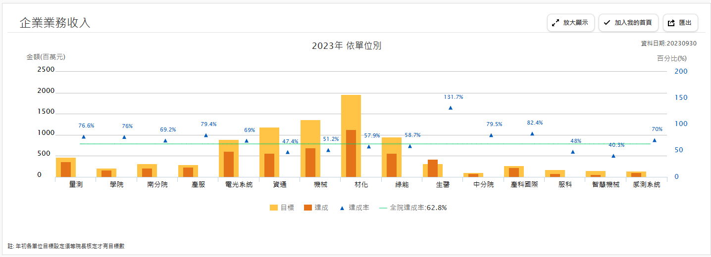
中心企收認列進度(全院/九月底)

Slide 12
中心企收認列預估
單位:K
組別 | 目標 | 7月達成 | 8月達成 | 9月達成 | 10月預計達成 | 11月預計達成 | FY112年度預估達成
A | 13,800 | 1,238 (9%) | 1,461 (11%) | 1,597 (12%) | 4,200 (30%) | 6,600 (48%) | 11,500 (83%)
H | 42,500 | 4,052 (10%) | 6,859 (16%) | 9,117 (21%) | 12,100 (28%) | 27,000 (64%) | 35,000 (82%)
S | 36,500 | 3,070 (8%) | 6,257 (17%) | 9,907 (27%) | 16,200 (44%) | 23,400 (64%) | 31,500 (86%)
U | 112,500 | 31,478 (28%) | 43,294 (38%) | 63,433 (56%) (10月萊爾富14,356K) | 68,500 (61%) (10月萊爾富14,356K) | 78,000 (69%) | 97,000 (86%) (12月萊爾富11,647K+ 舊16,639K)
合計 | 205,300 | 39,838 (19%) | 57,871 (28%) | 84,054 (41%) | 101,000 (49%) | 135,000 (66%) | 175,000 (85%)
院目標達成% | 175,000 | 23% | 33% | 48% | 58% | 77% | 100%
 | 1月 | 2月 | 3月 | 4月 | 5月 | 6月 | 7月 | 8月 | 9月 | 10月 | 11月 | 12月
FY112 | 2,174 | 5,536 | 12,173 | 17,265 | 24,985 | 33,114 | 39,838 | 57,871 | 84,054 | 101,000 | 135,000 | 175,000
FY111 | 5,482 | 13,504 | 20,293 | 24,424 | 28,279 | 33,220 | 46,224 | 56,486 | 68,164 | 85,977 | 107,854 | 165,366
FY110 | 8,016 | 18,988 | 34,342 | 5,814 | 68,584 | 75,322 | 81,610 | 90,284 | 99,068 | 111,150 | 127,901 | 157,120
Notes:
萊爾富FY112總認列(直接+研間)約為3,000萬，主風險為料件進口/貨延遲
FY111萊爾富案於FY112/12月底預計動支驗收16,639K

Slide 13
中心IP認列預估
單位:K
組別 | 衍生加值目標 | 成果 | 已認列 | 10月 | 11月 | 12月 | 預估達成
中心合計 | 24,068 | 科專 | 8,333 | 4,000 | 4,900 | 4,533 | 21,766
 | 3,310 | 數發部 | 1,500 |  | 900 | 1,500 | 3,900
 | 3,000 | 商業司 | 2,200 | 900 |  |  | 3,100
 | 1,000 | 科發 | 1,000 |  |  |  | 1,000
 | 31,378 | 中心衍生加值總計 | 13,033 | 4,900 | 5,800 | 6,033 | 29,766(95%)
 |  | 預計累計% | 42% | 57% | 76% | 95%
目前中心衍生加值目標預估達成率為95%(29,766K)
待承益新創案完成規劃(5,000K)後為111%(34,766K)
請各組協助與廠商溝通將Q4技術交付認列盡早提前(共16,733K)
Notes:
植數：可溝通規劃提前交付認列

Slide 14
中心IP認列預估
*註：已簽約
單位:K
組別 | 衍生加值目標 | 成果 | 案件/IP金額 | 已認列 | 10月 | 11月 | 12月 | 預估達成
A | 科專(5,000) | 科專 | 承益案
H | 合計(9,085) 科專(6,275) 數發部(2,810) | 科專 | 麗媚/1,000K | 1,000 |  |  |  | 8,633
 |  |  | 三趨/333K | 333
 |  |  | 酷手/500K | 500
 |  |  | 口渴米菇/1,000K | 1,000
 |  |  | 龍滕/1,000K |  | 1,000
 |  |  | 泰陞/1,000K |  |  | 1,000
 |  |  | 光田/300K |  |  | 300
 |  |  | 群邁/2,500K |  |  | 2,500
 |  |  | 鴻鼎/1,000K |  | 1,000
 |  |  | 小計 | 2,833 | 2,000 | 3,800 | 0 | 8,633
 |  | 數發部 | 智齡/1,000K |  |  |  | 1,000 | 3,400
 |  |  | 雲義/900K |  |  | 900 (+410)
 |  |  | 酷手/1,500K | 1,500
 |  |  | 小計 | 1,500 |  | 900 | 1,000 | 3,400
 | 9,085 | H組總計 |  | 12,033 |  |  |  | 132%
智齡1,000K：因亞灣提案被退，擬調整題目再提案，預計延於FY113簽約，為達數發部KPI將協調提高雲義案410K
Notes:
龍滕：耀泰說可嘗試溝通盡速簽約提前認列
泰陞1,000K：不確定性高，可能移除或改FY112/12月
智齡1,000K：因亞灣提案被退，擬改提A+，預計延於FY113簽約，為達數發部KPI將協調提高雲義案410K

Slide 15
中心IP認列預估
*註：已簽約
單位:K
組別 | 衍生加值目標 | 成果 | 案件/IP金額 | 已認列 | 10月 | 11月 | 12月 | 預估達成
S | 科專(6,160) | 科專 | 得世寶/1,000K | 1,000 |  |  |  | 6,500
 |  |  | 家飛綸/500K | 500
 |  |  | 智沃/2,000K | 2,000
 |  |  | 愛菲斯/2,000K |  |  |  | 1,000
 |  |  | 麗媚/2,800K |  |  |  | 1,000
 |  |  | 英華達/2,800K |  |  |  | 1,000
 |  |  | 小計 | 3,500 |  |  | 3,000 | 6,500
 | 6,160 | S組總計 |  | 6,500 |  |  |  | 106%
Notes:
英華達：已提供草約及報價，B組(耀輝)會再直接聯繫廠商
愛菲斯：契約內容修改中
麗媚：待泰沂業科案審查是否通過確認

Slide 16
中心IP認列預估
*註：已簽約
單位:K
組別 | 衍生加值目標 | 成果 | 案件/IP金額 | 已認列 | 10月 | 11月 | 12月 | 預估達成
U | 合計 (11,133) 科專(6,633) 商業司(3,000) 科發(1,000) 數發部(500) | 科專 | 漢錸/2,000K | 2,000 |  |  |  | 6,633
 |  |  | 智慧價值/1,100K |  |  | 1,100
 |  |  | 旭貿/1,000K |  | 1,000
 |  |  | 車博/470K |  |  |  | 470
 |  |  | 捷世林/500K |  |  |  | 500
 |  |  | 展輝/1,000K |  | 1,000
 |  |  | 規劃中/563K |  |  |  | 563
 |  |  | 小計 | 2,000 | 2,000 | 1,100 | 1,533 | 6,633
 |  | 商業司 | 米特/3,000K | 1,000 |  |  |  | 3,100
 |  |  | 中基興業/1,200K | 1,200
 |  |  | 峻盟/500K |  | 500
 |  |  | 馬克汀/400K |  | 400
 |  |  | 小計 | 2,200 | 900 |  |  | 3,100
 |  | 科發 | 植數/1,000K | 1,000 |  |  |  | 1,000
 |  |  | 小計 | 1,000 |  |  |  | 1,000
 |  | 數發 | 規劃中/500K |  |  |  | 500 | 500
 |  |  | 小計 |  |  |  | 500 | 500
 | 11,133 | U組總計 |  | 11,233 |  |  |  | 101%
Notes:
植數：已於10月提前交付完成認列
漢錸：已於10月完成認列
智慧價值：延後至11月認列
馬克汀：小銀姐說會努力於10/31前簽回成果交付簽收單認列

Slide 17
未提獎金及應研前餘絀-達成率(全院/九月底)

Slide 18
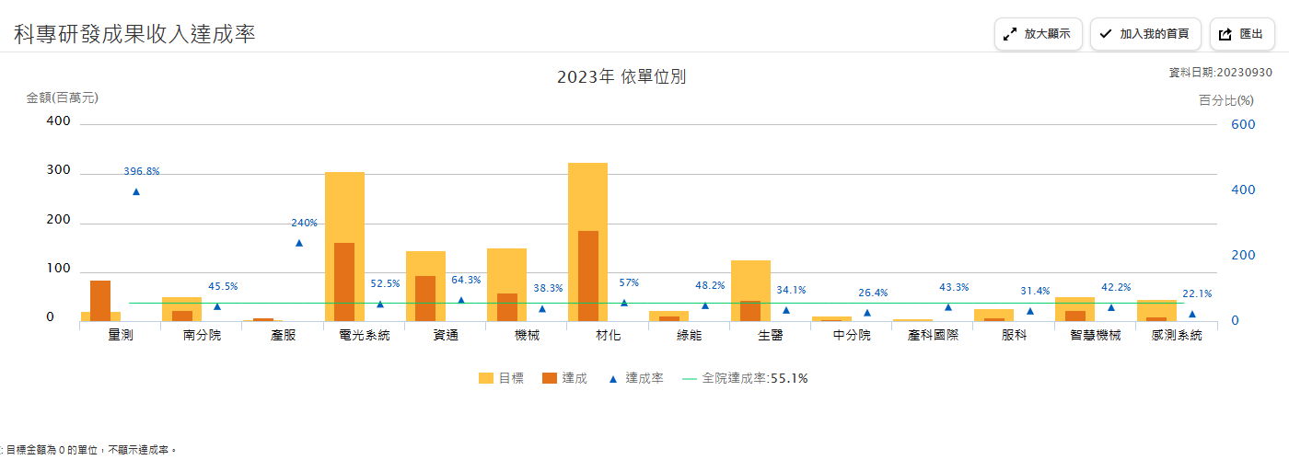
科專研發成果收入達成率(全院/九月底)

Slide 19
各組須加速簽約及待解問題
H組企收已簽約：23,099K (42,500K/54%)，9月認列9,117K (42,500K/21%)
請加速業科進行中送審作業(鴻鼎1,000K-疫後、泰陞4,000K-疫後)
群邁6,000K下修至2,000K，4,000K落差備案納入推廣議題(雲義、中華郵政)
S組企收已簽約：21,692K (36,500K/59%)，9月認列9,907K (36,500K/27%)
規劃中非業科案請加速簽約及規劃FY112認列
推廣中：家飛綸2,500K、遠景(BP)1,200K ，總計$3,700K
努力中：愛菲斯(IP)2,000K、英華達(IP)2,800K、Sunlite(BP)2,000K、美商(BP)10,000K、立益(BP)5,000K、民揚(BP)1,800K
U組企收已簽約：102,253K (112,500K/91%)，9月認列63,433K (112,500K/56%)
請加速IP規劃案簽約及認列進度
已簽約：米特(FY112認列1,000K-商業司)、植數(1,000K-科發)、中基興業(1,200K-科專)、漢錸(2,000K-科專)、馬克汀(400K-商業司)
已規劃：
科專：智慧價值(1,400K)、旭貿(1,000K)、車博(470K)、捷世林(500K)、展輝(1,000K)
商業司：峻盟(500K)
規劃中：1,063K
加速重大案件簽約以達標：全聯(10,000K)、竹科管協(4,000K)、捷世林(3,500K)

Slide 20
附件
FY112中心產業服務簽約統計
各組業科進度

Slide 21
FY112中心產業服務簽約統計(附件)
單位:千元
FY112 目標 405,507
10-11月預計簽約：主要案件(44,714K)
S000和訊 2,000K
S100遠傳 114K
U100展輝IP 1,000K
H000和訊 150K
H100龍滕 1,350K
H200光田(參展) 1,000K
S000家飛綸(BP) 2,500K
U100台灣高鐵 2,100K
U000全聯 10,000K
H100鴻鼎 1,000K
U500智慧價值(IP) 1,100K
U300峻盟IP 500K
U000旭貿IP 1,000K
S100遠景 1,200K
H100群邁(11月) 2,000K
S000泰沂(產創) 9,000K
H100泰陞(疫後) 4,000K
H100雲義IP 900K
H200中國佈道 3,800K
預計十月簽約
預計十一月簽約
本期主要新增簽約 9,567K
U300中華展覽 110K
U300家福(開發) 1,500K
S000魔毒 5,500K
S100鈕酷樂 1,207K
H200院運動健促 1,250K
10-11月洽案：主要案件(35,870K)
S000麗媚IP(12月) 2,800K
S000愛菲斯IP 2,000K
S000英華達IP 2,800K
H100國北護C包 4,500K
H100智齡(亞灣) 6,000K
U500捷世林 3,500K
U500車博 3,470K
U500竹科管協 4,000K
U100全台(開發) 1,800K
S000 Sunlite 2,000K
H000中華郵政 3,000K
預計十二月成案
推動中
Notes:
慧誠-工業局雲平台業科未通過
浩鑫-產創業科更改計畫主軸及主導廠商

Slide 22
(提醒)加速各組已動支/未驗收項目
資料日期：9/20
組別 | 委託廠商 | 計畫結案日 | 名稱 | 請購日期 | 已動支/預計驗收日 | 金額(元) | 小計(元)
 | 勤業眾信 | 20231231 | 青鳥旅行-中秋限定漫步星瀚綜合經典禮盒16入 | 2023/8/31 | 2023/9/8 | 2,040 | 2,040
 | 麗媚 | 20241231 | 舒曼控制模組委外製作料號一批 | 2023/9/11 | 2023/10/20 | 321,981
 | 麗媚 | 20241231 | 舒曼控制模組委外製作料號一批 | 2023/9/11 | 2023/12/20 | 201,829
 | 振業 | 20240331 | 場域展示系統租賃與活動人力支援 | 2023/9/6 | 2023/12/22 | 66,500 | 590,310
S | 宏樹 | 20240501 | 動物生理感測穿戴產品場域之消防改善工程委託服務 | 2023/5/22 | 2023/6/12 | 140,000
 | 光陣三維 | 20240530 | 棒球訓練系統記錄分析模組 | 2023/7/11 | 2023/8/16 | 330,000
 | 光陣三維 | 20240530 | 立體好球帶控制模組 | 2023/7/10 | 2023/9/15 | 442,857
 | 業者 | 20231231 | 寫實角色3D模型建置 | 2023/8/14 | 2023/9/15 | 5,035 | 917,892
 | 業者 | 20231231 | 寫實角色3D模型服裝與表情建置 | 2023/8/31 | 2023/10/9 | 5,890
 | 堤麥 | 20241031 | 睡眠墊片所需之生理感測模組 | 2023/9/13 | 2023/10/12 | 70,000
 | 鈕酷樂股份有限公司 | 20231231 | 文化治理與決策輔助數據報告顧問諮詢服務 | 2023/3/7 | 2023/11/30 | 50,000 | 125,890
U | 新竹物流 | 20231231 | 線掃描式智慧動態才積辨識系統零組件 | 2022/11/9 | 2023/2/28 | 1,380,953
 | 業者 | 20231231 | 青鳥旅行-中秋限定漫步星瀚綜合經典禮盒16入 | 2023/8/31 | 2023/9/8 | 1,020
 | 竣業 | 20250331 | 鋁材半導體製程光罩盒委託設計製作 | 2023/8/28 | 2023/9/14 | 904,762
 | 中華郵政 | 20231230 | 顧客旅程分析 | 2023/8/28 | 2023/9/22 | 100,000
 | 音速 | 20231031 | 才積辨識GCP雲端服務 | 2023/9/13 | 2023/9/30 | 150,000 | 2,536,735
 | 中華機械 | 20231231 | 硬體檢修與零件更換 | 2023/9/11 | 2023/10/20 | 22,857
 | 合通倉運 | 20240214 | Flutter駕駛操作介面 | 2023/7/7 | 2023/10/30 | 606,019
 | 業者 | 20231231 | 委託構想提案解題 | 2023/8/2 | 2023/10/31 | 50,000
 | 新竹物流 | 20231231 | 單點紅外線中距離材積量測模組 | 2023/9/15 | 2023/11/30 | 78,000
 | 新竹物流 | 20231231 | 箱子量測使用之紅外線掃描模組 | 2023/9/11 | 2023/12/6 | 43,000
 | 萊爾富 | 20231231 | 冷庫設備工程建置 | 2022/11/28 | 2023/12/30 | 10,935,676
 | 萊爾富 | 20241231 | 電子輔助揀貨系統(第一期) | 2023/7/30 | 2023/10/31 | 3,948,000
 | 萊爾富 | 20241231 | 料架儲存機構(第一期) | 2023/7/30 | 2023/10/31 | 4,989,600
 | 萊爾富 | 20241231 | 自動化分揀系統(第一期) | 2023/7/30 | 2023/10/31 | 5,418,000
 | 萊爾富 | 20241231 | 電子輔助揀貨系統(第二期) | 2023/7/30 | 2023/12/31 | 3,948,000
 | 萊爾富 | 20241231 | 料架儲存機構(第二期) | 2023/7/30 | 2023/12/31 | 4,989,600
 | 萊爾富 | 20241231 | 自動化分揀系統(第二期) | 2023/7/30 | 2023/12/31 | 2,709,000 | 37,737,752
 |  |  |  |  |  | 總計 | 41,910,619

Slide 23
業科進度

Slide 24
A組企業收入案件進度(1/2)
團隊 | 案件進度 | 計畫名稱 | 主導廠商 | A | R | C | I | 本案進度/內容說明
承益 | 推廣中 | 醫起付術前理賠金試算服務 | 台灣醫療產業管理發展學會 | 承益 | 承益 |  | 執行長 | 拜訪學會Demo醫起付，因大老闆出國，將安排六月底拜訪，若系統符合學會發展方向，將協助推廣全台醫院
 |  | 醫起付術前理賠金試算服務 | 高禾醫院 | 承益 | 承益 |  | 執行長 | 拜訪後，董事會特助表示會往上呈給董事會
 |  | 醫起付術前理賠金試算服務 | 國泰金控 | 承益 | 承益 |  | 執行長 | 合作金額洽談中
 |  | 醫起付術前理賠金試算服務 | 馬偕醫院 | 承益 | 承益 |  | 執行長 | 合作金額洽談中
 | 可簽約 | 暫無
 | 已簽約 | 醫起付術前理賠金試算服務 | 屏東基督教醫院 | 承益 | 承益 |  | 執行長 | 簽約金額900K
 |  | 醫起付術前理賠金試算服務 | 浥丰管理 | 承益 | 承益 |  | 執行長 | 簽約金額1,428K

Slide 25
A組企業收入案件進度(2/2)
團隊 | 案件進度 | 計畫名稱 | 主導廠商 | A | R | C | I | 本案進度/內容說明
Jolene | 推廣中 | 健康管理系統 | 水舞會館 | 文新 | Jolene |  | 張副 | 55歲以上TA一部分對穿戴意願不佳, 一部分已有IPHONE(SSTC系統尚無整合), 水舞內部重新研擬推動方案, 再提供明確系統需求
 |  | 區域中心慢病管理試行計畫(數位部智慧城鄉提案) | 虹映(暫定)+光田醫院 | 文新 | Jolene |  | 張副 | 放棄6/30智慧城鄉提案, 改提產創或SBIR， H200資料彙整中，努力找潛在目標。
 |  | 健身設備整合復健運動處方 | 明曜(暫定)+水舞會館 | 文新 | Jolene |  | 張副 | 水舞同意提供運動方案設計及場域, 明曜高層拜會由福委公司安排中
 |  | 醫起付術前試算理賠服務 | 光田醫院 | 承益 | Jolene |  | 張副 | 目標7月中前確認雙方API介接方式後, 討論採購合作模式，洽談可承接營運業者，
 | 可簽約 | 暫無
 | 已簽約 | 暫無

Slide 26
疫後大帶小業科規劃進度
分類 | 名稱 | 主導廠商 | A | R | C | I | 本案進度/內容說明
疫後 業科 | 食品製造業供應鏈管理升級計畫/U | 宏亞 | 瑞婷 | 奇達 | 聯輔PO | 慧娟副座 | 計畫總規模4,100萬 本案已過案，簽約中
疫後 業科 | 智慧高球物聯網系統建置計畫/S | 山衛 | 宏墩 | 治綱 | 聯輔PO | 葉技術長 | 廠商仍有提案意願，但資料提供緩慢，擬延至10月提案
疫後 業科 | 烘焙製程智慧化。淬鍊健康樂活價值/H | 鴻鼎 | 建任 | 蓉蓉 | 家宏技術長 | 張副 | 蓉蓉預計6/10於雲端產出疫後大帶小業科計畫書
疫後 業科 | 敷料製造智慧化/H | 泰陞 | 建任 | 君彥 | 家宏技術長 | 張副 | 6/9_H100於52/218討論疫後大帶小計畫書

Slide 27
業科規劃案進度(H組)
分類 | 名稱 | 主導廠商 | A | R | C | I | 本案進度/內容說明
智慧 城鄉 | (H200)區域慢病管理與健康​促進解決方案 | 光田​ (需確定配合廠商)​ | 文新 | 文新 | TCA | 傳育副座 | 結合光田中部海線照護服務、光田高階健檢業務、社區藥局，進行全人健康之區域中心慢病管理與健康促進規劃及進行提案(數位部智慧城鄉)
亞灣5G_AIoT | (H100)5G AIoT異質巨量資料暨個人化照顧高齡科技研發計畫 | 智齡 | 建任 | 耀泰 | PO 嘉宏 | 傳育副座 | 準備送件溝想簡報

Slide 28
業科規劃進度(S組)
分類 | 名稱 | 主導廠商 | A | R | C | I | 本案進度/內容說明
智慧城鄉 | 智慧遠距心理諮商與音樂舒壓服務平台 | 真茂 | 宏墩 | 宏墩 | TCA | 葉技術長 | 葉技術長業界資源尋找替代廠商(真茂) 已進行感測技術(雷達/AI影像分析)授權洽談並後續規劃計畫合作，已提供授權草約(450萬)，確認計畫審查結果中
產創平台 | 智慧感測光能量高齡健康照護平台 | 泰沂 | 宏墩 | 宏墩 | 產創PO | 葉技術長 | 9/5已完成提案計畫書及簡報供廠商拜訪立委 廠商回覆於9/25送件

